Slide 1
유전자 알고리즘

Slide 2
유전자 알고리즘
Genetic Algorithm
진화의 과정을 모방하는 방법

Slide 3
유전자 알고리즘의 절차
정책을 유전자 형태로 표현
여러 번 시도하여 결과(return)가 좋은 정책을 선택
결과가 좋은 정책에 돌연변이를 추가
반복

Slide 4
유전자 알고리즘 vs. 강화학습
구현이 상대적으로 간단
가치를 추정하는 과정이 없음
복잡한 정책을 근사(approximation)하는 방법이 없음
탐색 과정이 맹목적

Slide 5
예시
https://www.youtube.com/watch?v=Yr_nRnqeDp0

Slide 6
딥러닝 & 강화학습 사례 연구

Slide 7
딥러닝 사례 연구

Slide 8
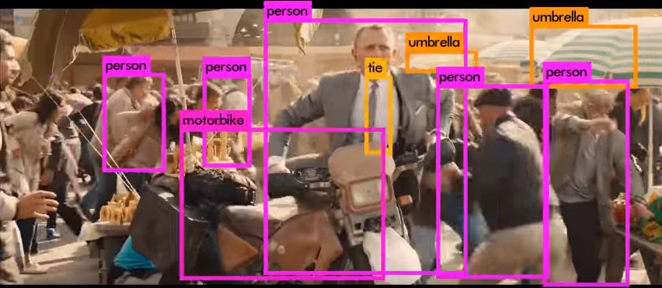
물체 탐지
YOLO
홈페이지: https://pjreddie.com/darknet/yolo/
예시: https://www.youtube.com/watch?v=VOC3huqHrss

Slide 9
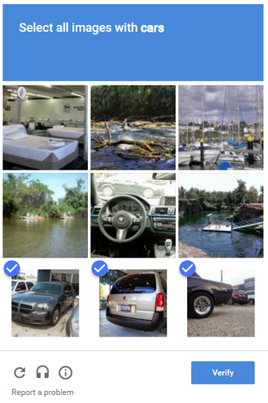
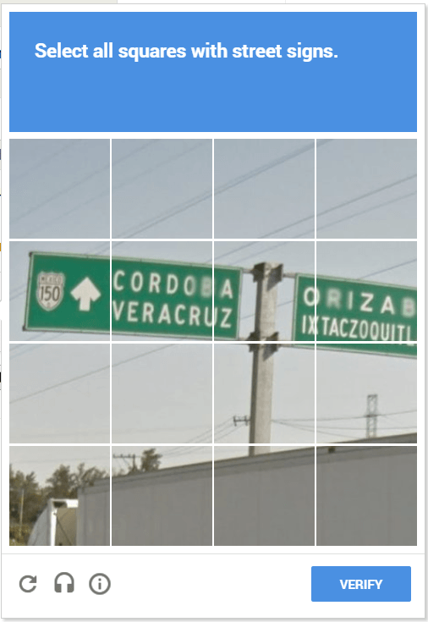
구글 리캡차

Slide 10
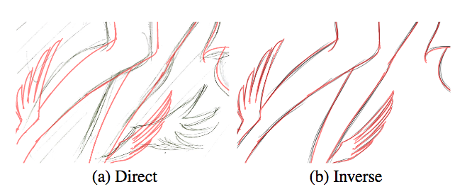
Sketch simplification
http://hi.cs.waseda.ac.jp/~esimo/en/research/sketch/
자료 생성(1) – Inverse dataset construction
- 완성된 스케치를 작가에게 주고 역으로 러프 스케치 그림

Slide 11
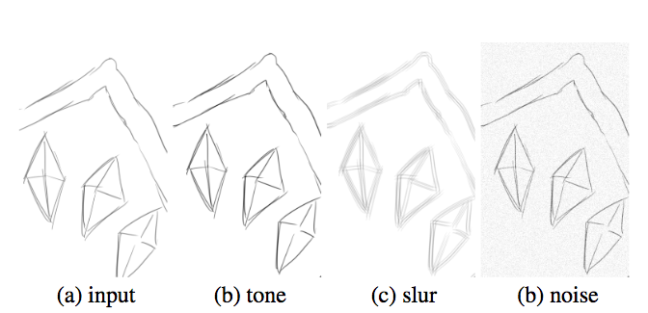
Sketch simplification
자료 생성(2) – Data Augmentation
- 포토샵으로 러프 스케치 조작

Slide 12
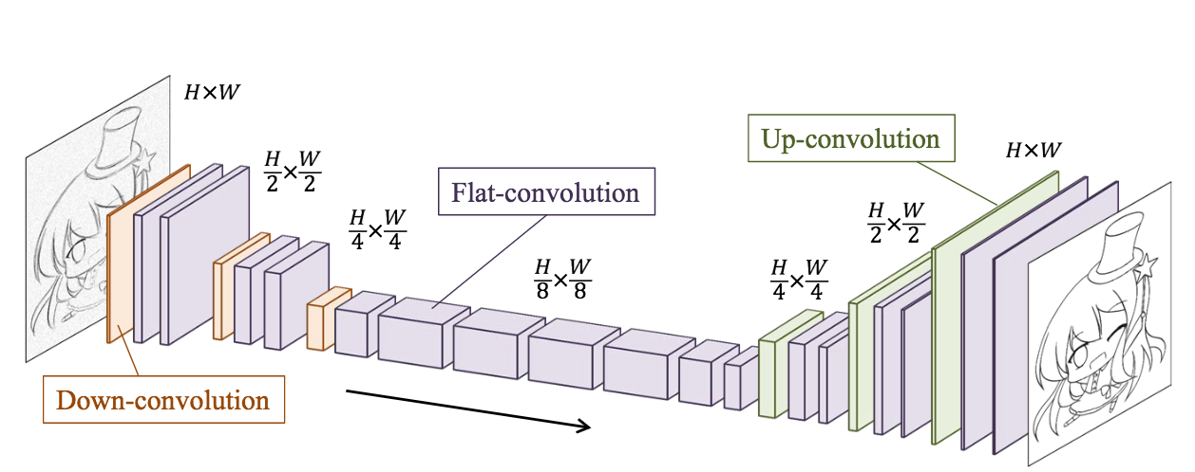
Sketch simplification
모형 구조

Slide 13
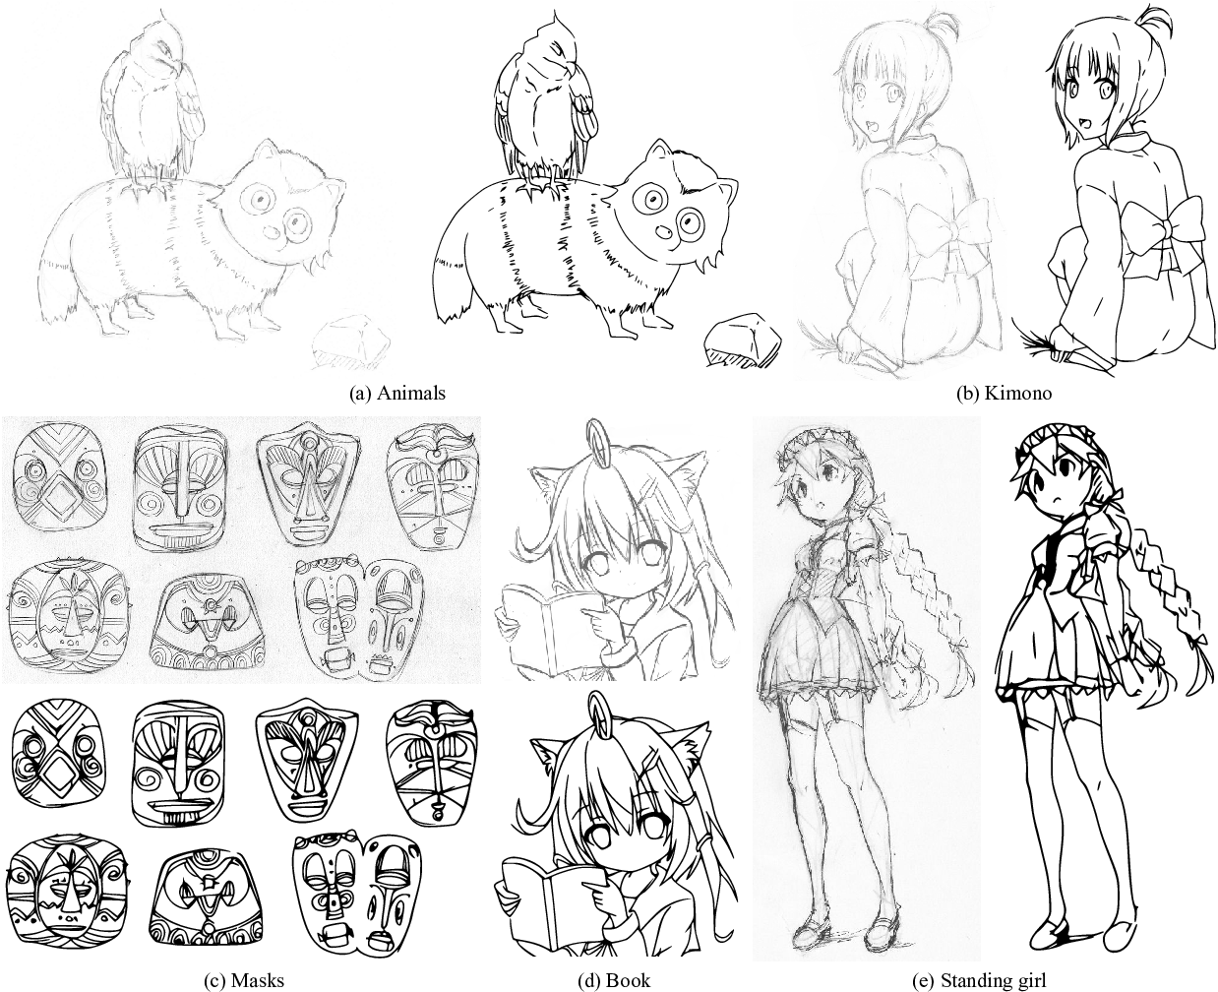
결과

Slide 14
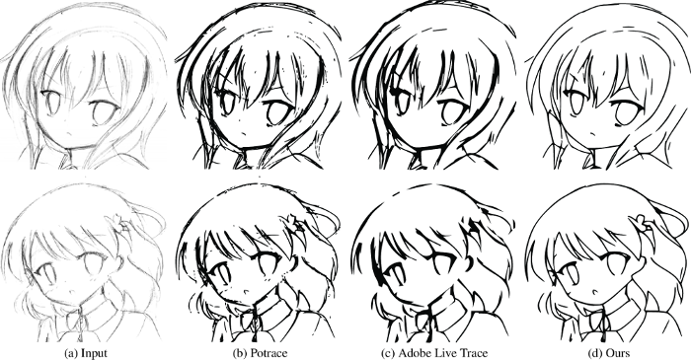
기존 소프트웨어와 비교

Slide 15
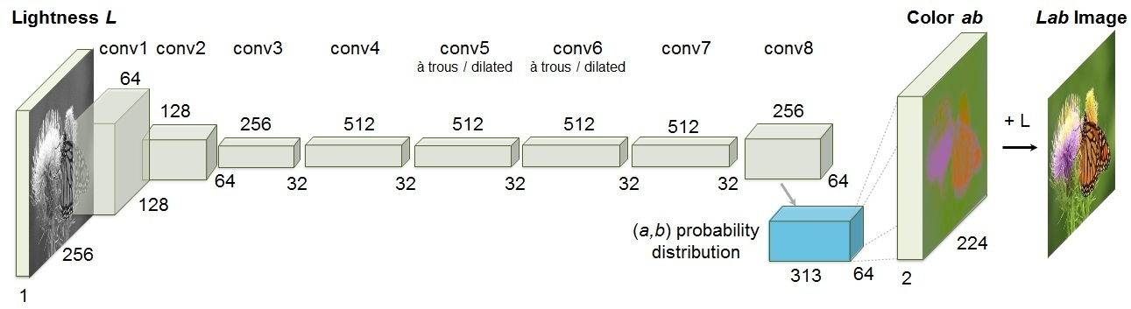
Colorization

Slide 16
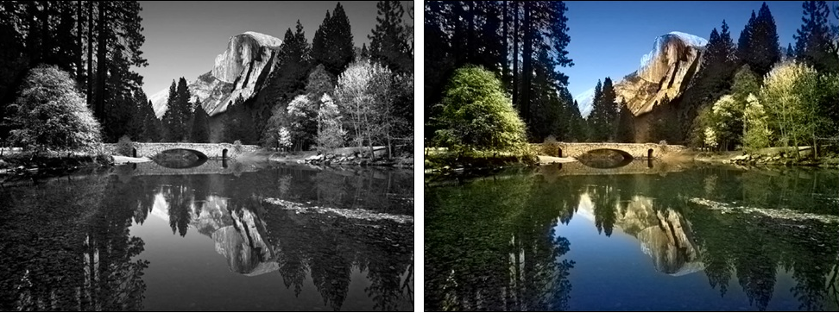
Colorization

Slide 17
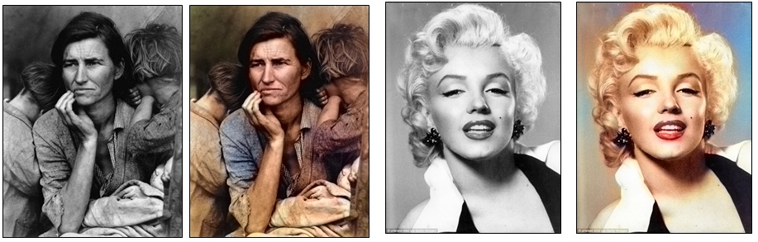
Colorization

Slide 18
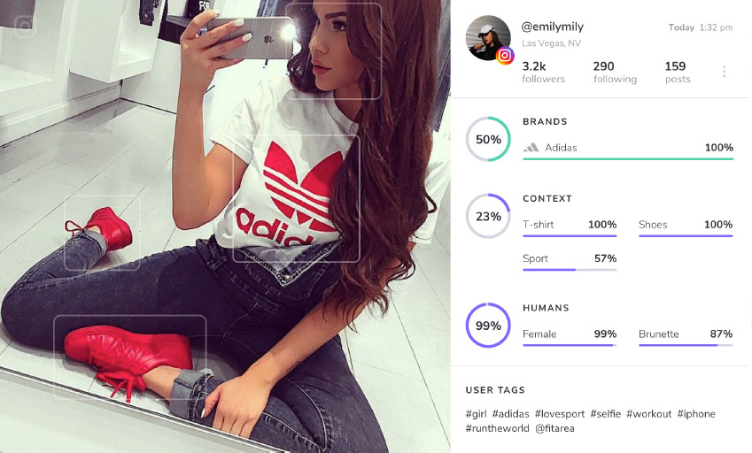
[SNS] Ditto Labs & Netra
소셜 미디어에 올라온 사진에서 브랜드 인식

Slide 19
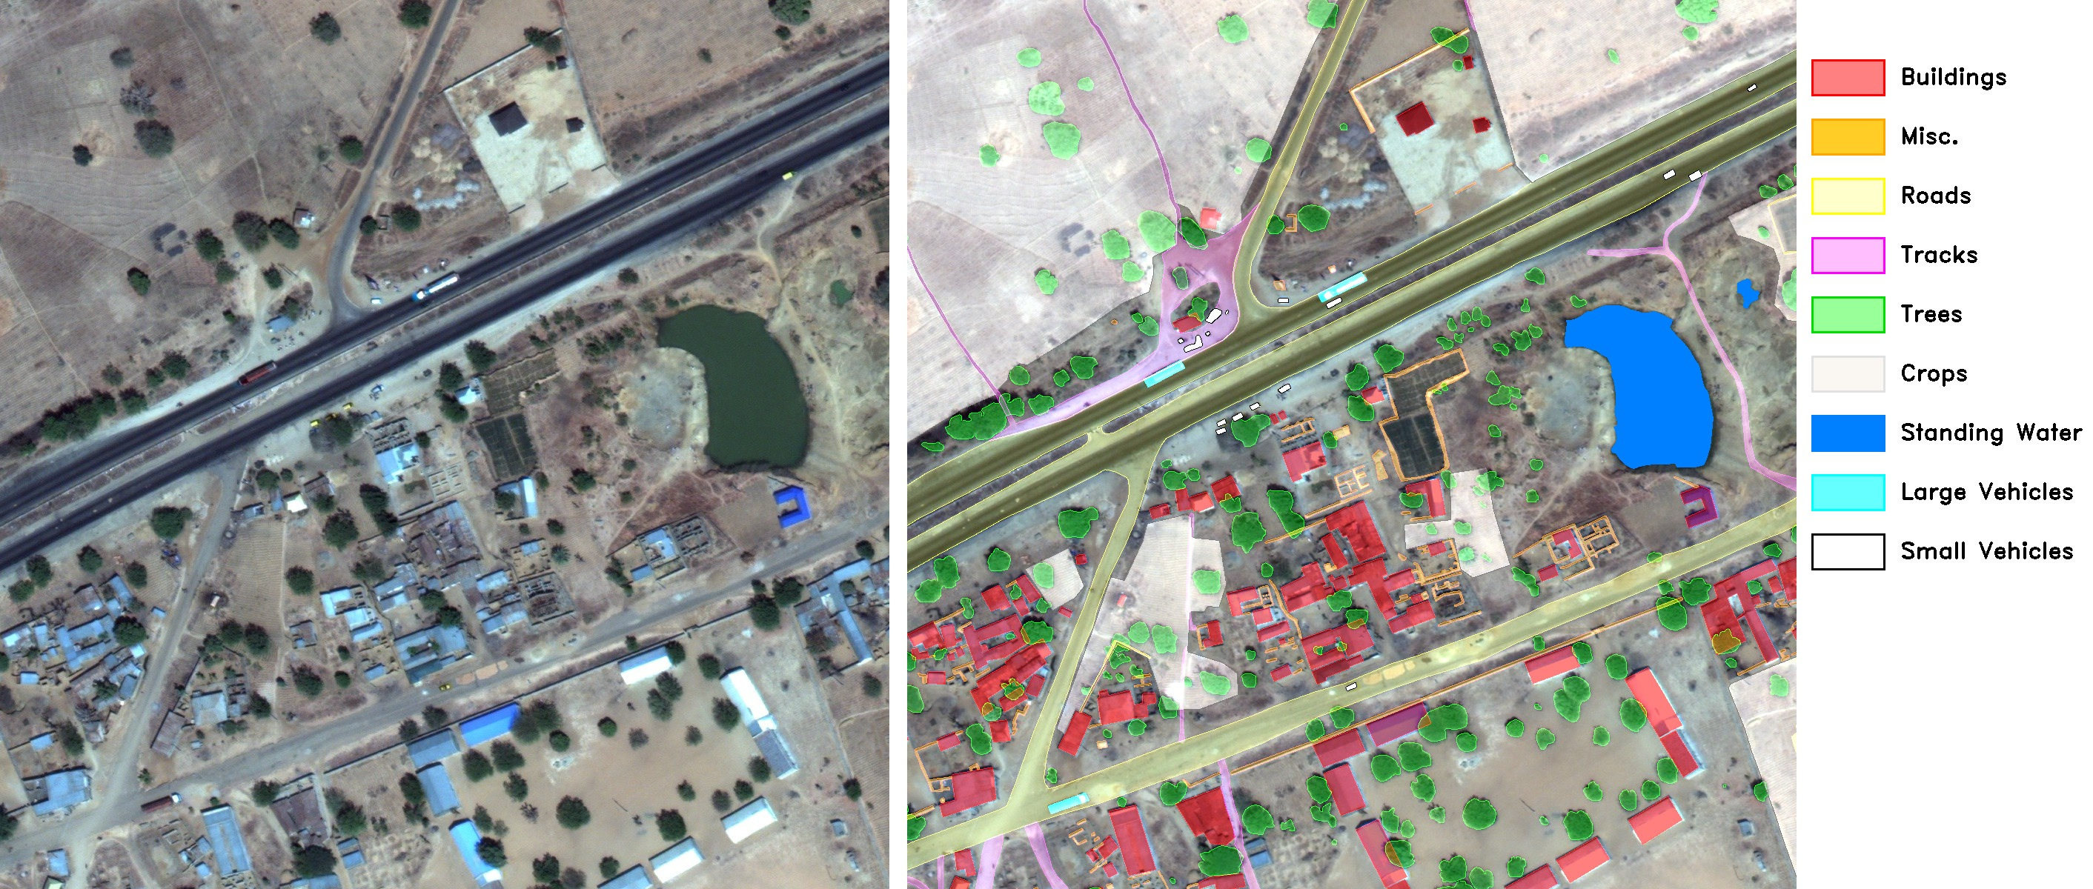
[지리정보] 위성 사진 segmentation
위성 사진의 물체를 구별

Slide 20
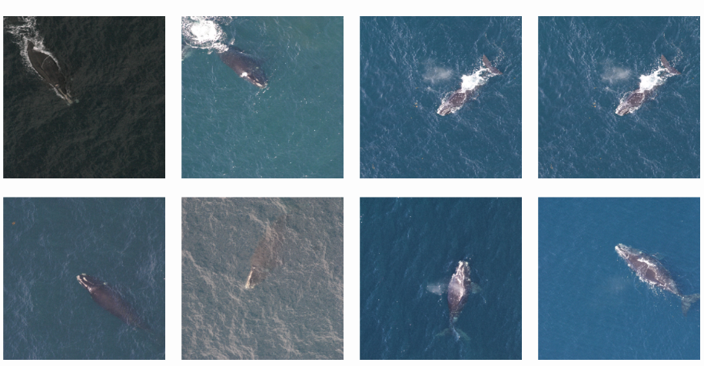
[지리정보] 멸종 위기종 탐지

Slide 21
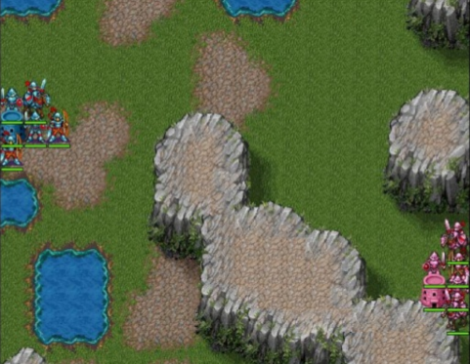
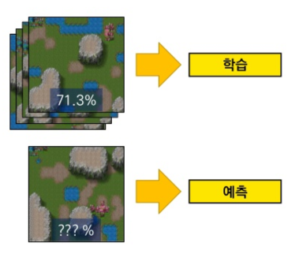
[게임] 맵 생성
넥슨 내부 연구 사례

Slide 22
강화학습 사례 연구

Slide 23
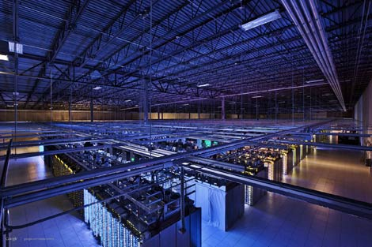
구글 데이터 센터
구글 검색, G메일 등 서비스를 제공하는 서버 집적 시설
250만대 이상 보유하고 있는 것으로 추정(Gartner)
에너지 절감이 중요

Slide 24
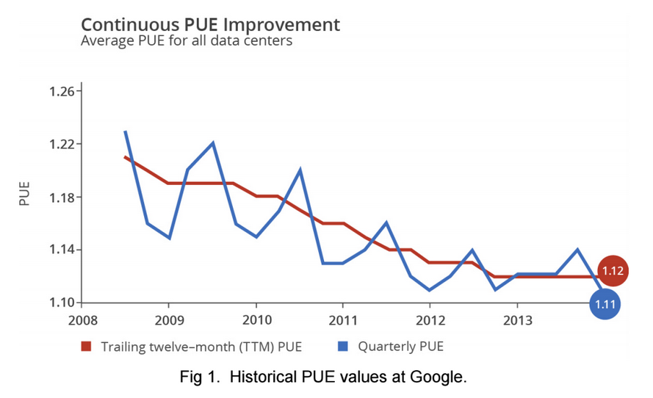
구글 데이터 센터

Slide 25
구글 데이터 센터
서버 냉각 문제의 어려움
장비에서 발생하는 열의 불규칙성
날씨 등 외부환경의 변화
데이터 센터 시설 간 구조와 형태의 차이
구글 딥마인드
수천개의 센서를 설치 → 온도, 전력, 펌프 속도 등 측정
딥러닝과 강화학습을 통해 냉각의 에너지 효율 높이는 방법 연구
냉각에서 40%, 전체 에너지 소비에서는 15% 절감

Slide 26
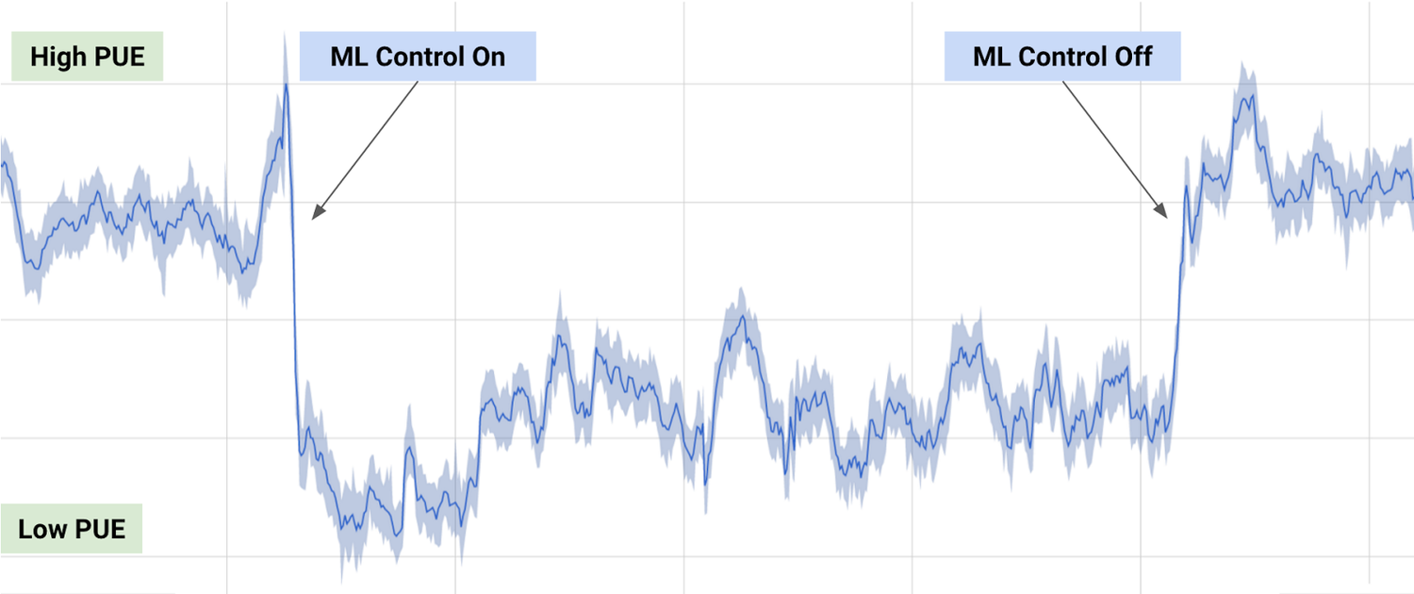
구글 데이터 센터

Slide 27
게임 개발
from “딥러닝과 강화 학습으로 나보다 잘하는 쿠키런 AI 구현하기”(김태훈, 2016, DEVIEW)

Slide 28
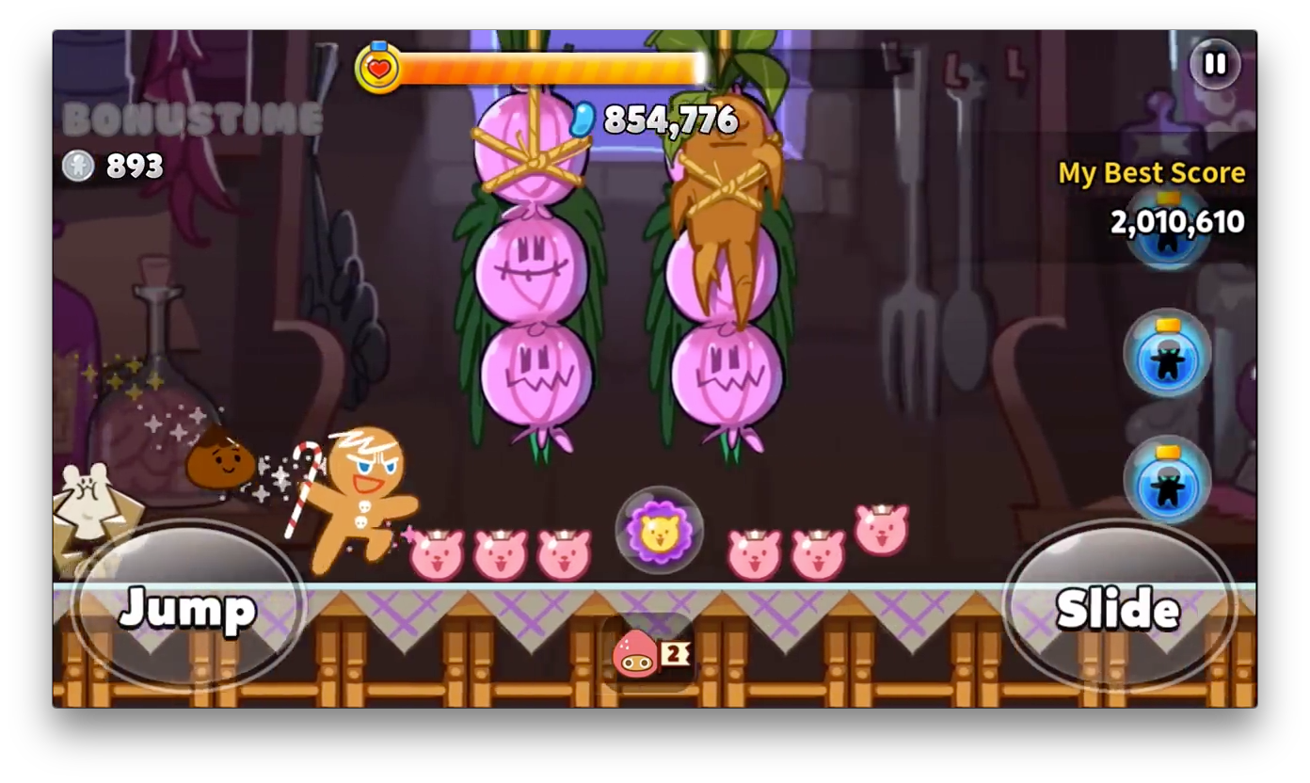

Slide 29
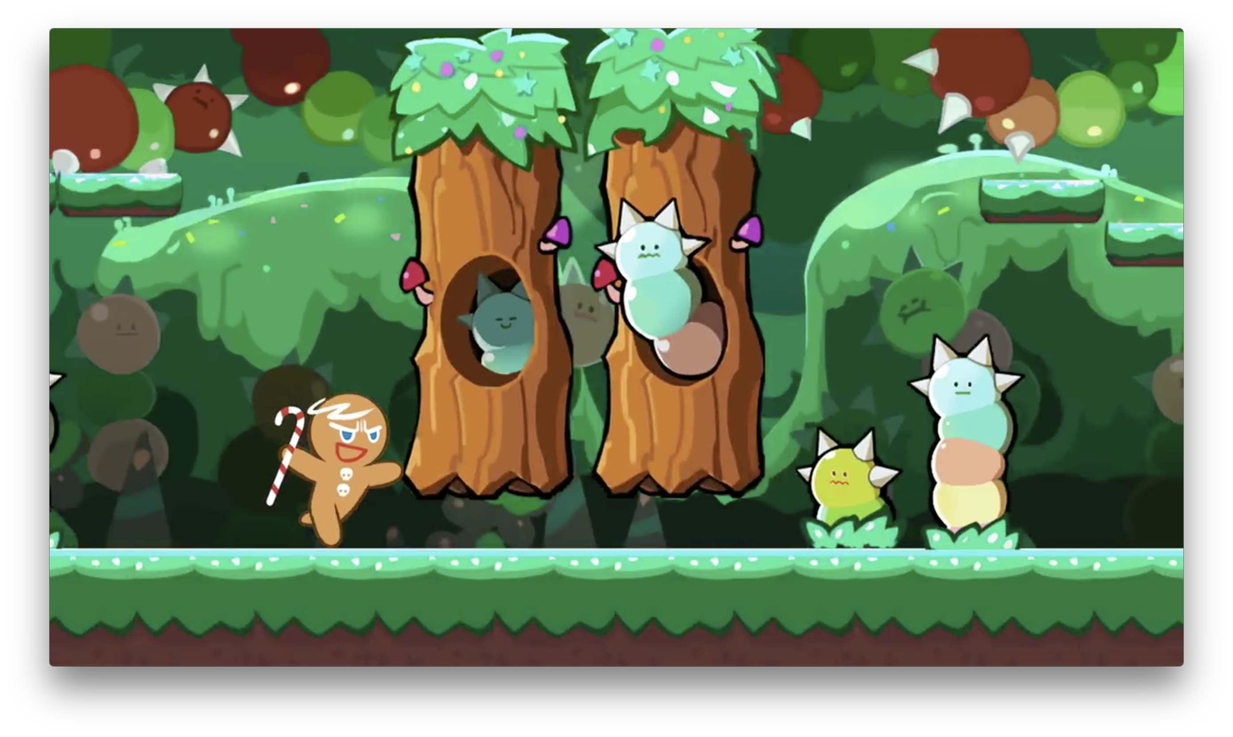
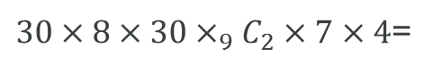
쿠키 30개 (평균 8레벨)
펫 30개
$30×8×30×_{9}C_{2}×7×4$=
보물 9개 (2개씩 장착)
5,040일
맵 7개
평균 플레이 4분
Notes:
쿠키런의 모든 조합을 플레이 하기 위해 걸리는 시간은 5040일이지만

Slide 30
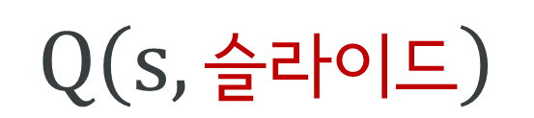

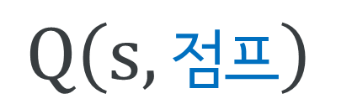
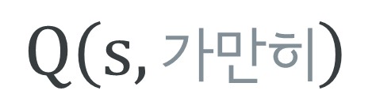
$$Q\left(s,점프\right)$$
$$s$$
$$Q\left(s,슬라이드\right)$$
$$Q\left(s,가만히\right)$$

Slide 31
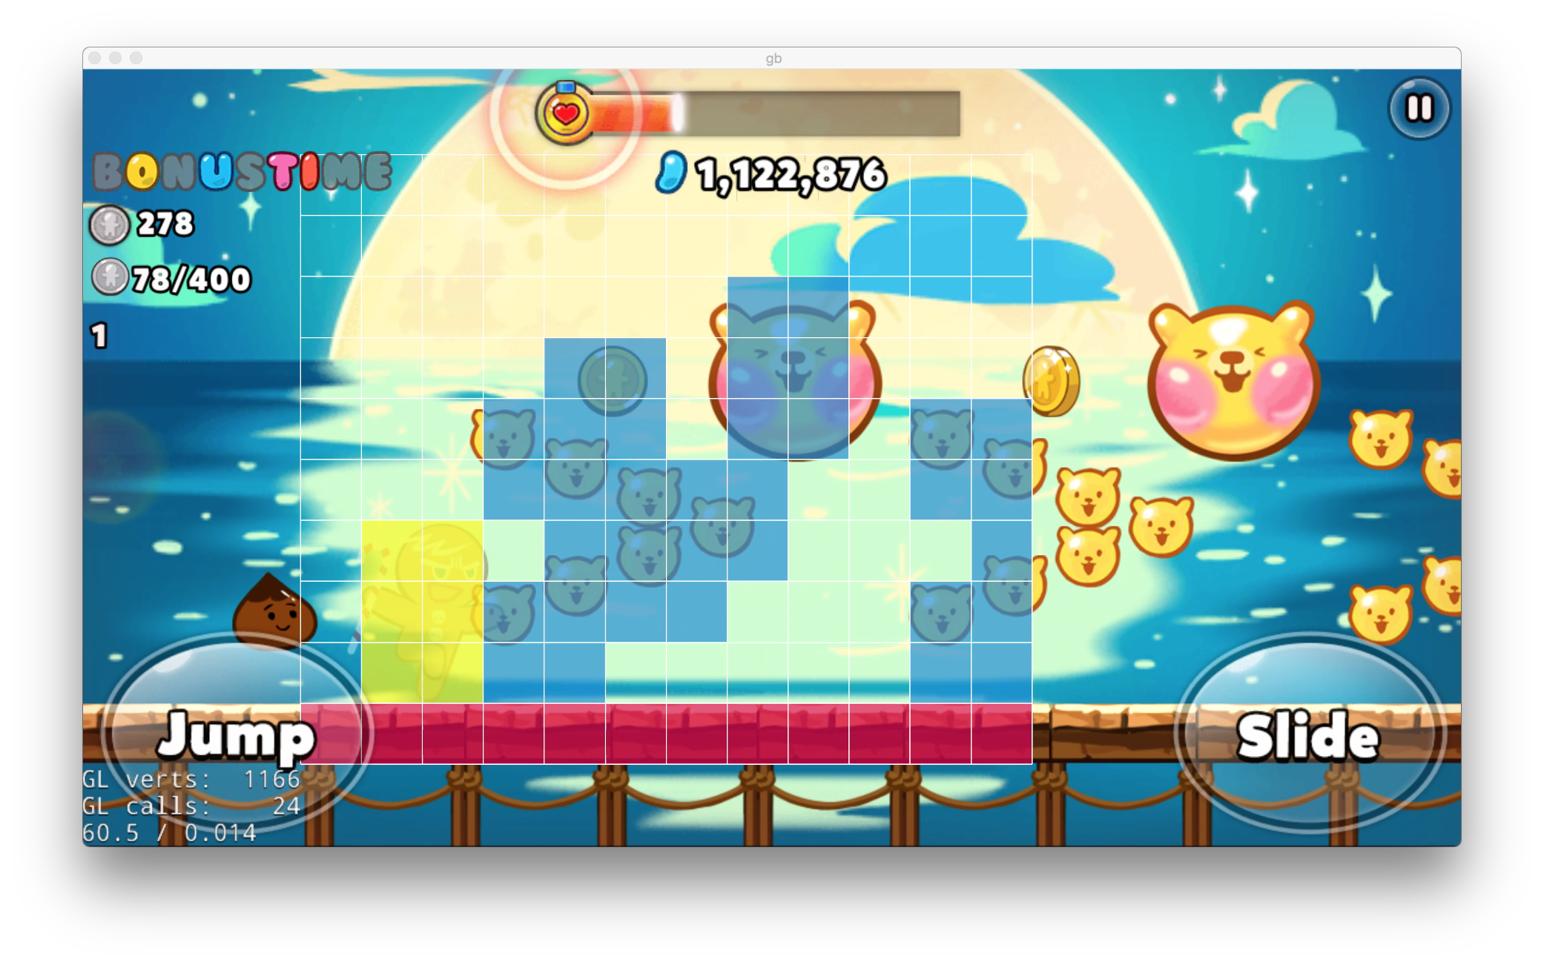

$$Q$$
+1+1+5+…
+1+1+…
+0+1+…
점프
슬라이드
가만히

Slide 32
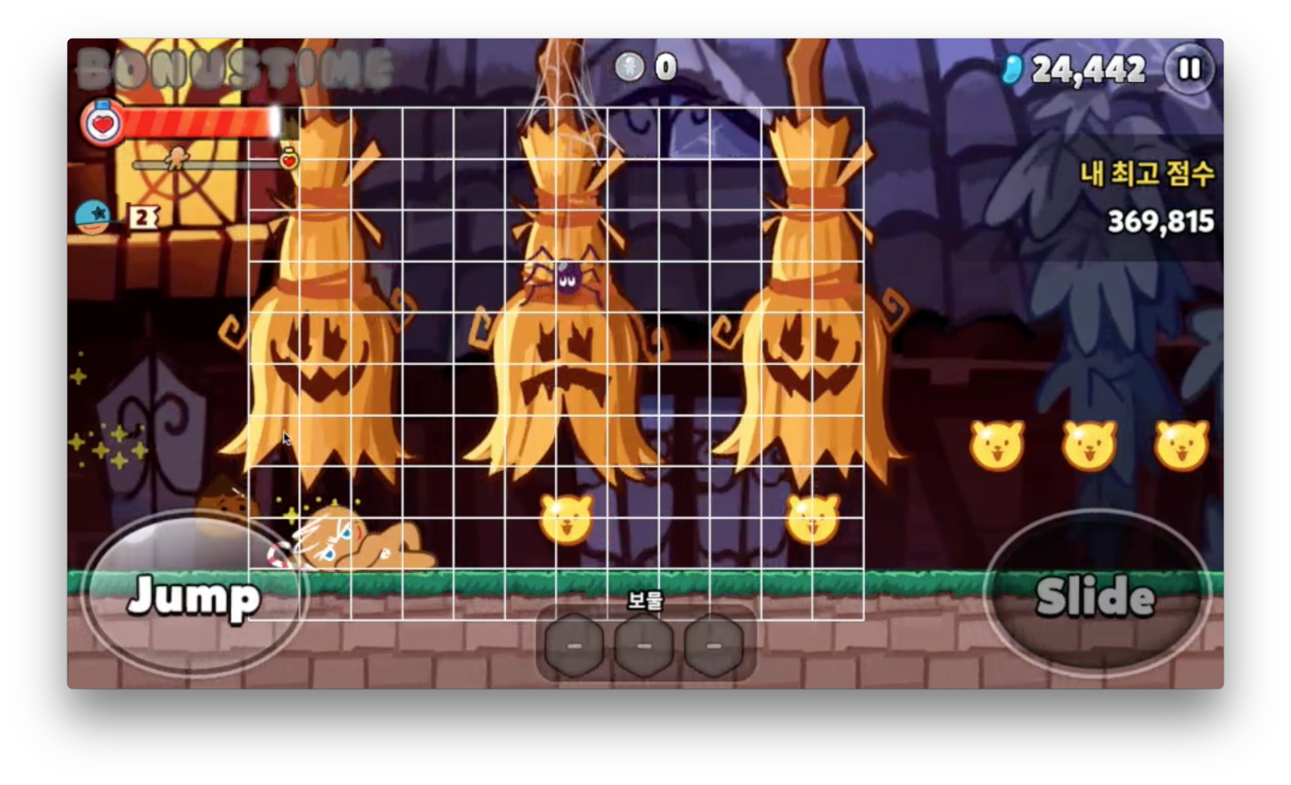
$$Q$$
+1+1+…
-1+1-1+…
-1-1-1+…
점프
슬라이드
가만히

Slide 33

쿠키런 AI를 지탱하는 8가지 기술
Deep Q-Network (2013)
Double Q-Learning (2015)
Dueling Network (2015)
Prioritized Experience Replay (2015)
Model-free Episodic Control (2016)
Asynchronous Advantageous Actor-Critic method (2016)
Human Checkpoint Replay (2016)
Gradient Descent with Restart (2016)

Slide 34
엔지니어링
Hyperparameter tuning
Debugging
Pretrained model
Ensemble method

Slide 35
동영상
https://www.youtube.com/watch?v=exXD6wJLJ6s

Slide 36
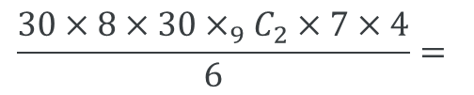

평균 플레이 4초
$$\frac{30×8×30×_{9}C_{2}×7×4}{6}=$$
14일
1대 $×$ 6개 프로세스
Notes:
순식간에 한번에 게임을 할 수 있는 AI가 있다면 단 14일 만에 모든 조합을 플레이 할 수 있다는 계산을 할 수 있었습니다. 360배나 빠르게 플레이 할 수 있는것이죠.

Slide 37
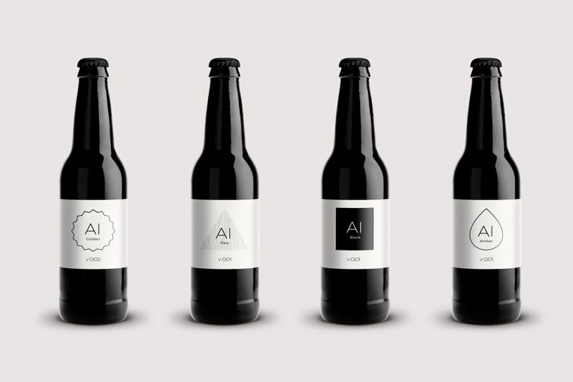
수제(?) 맥주
영국 IntelligentX
수제 맥주 발효에 강화학습 적용
맥주 병마다 바코드 라벨 붙여 고객으로부터 피드백

